Slide 1


Highfield Terraces
Highfield Terraces

Slide 2

Highfield Terraces

Slide 3
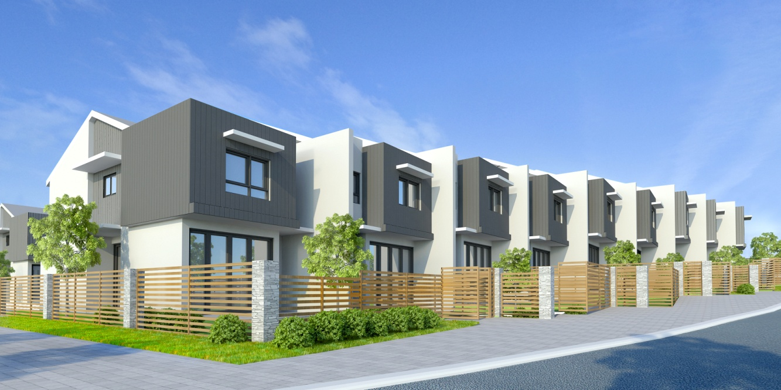
ARCHITETURE
Provavelmente esta foto abaixo em destaque e umas duas imagens da planta

Slide 4
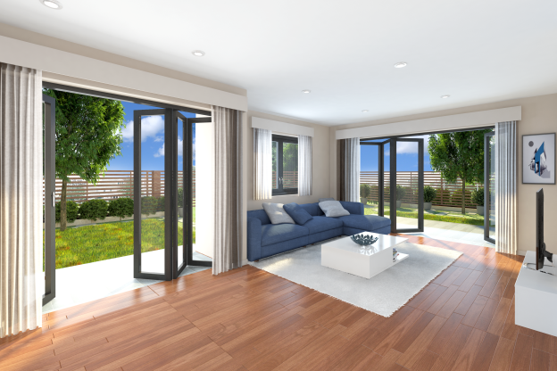
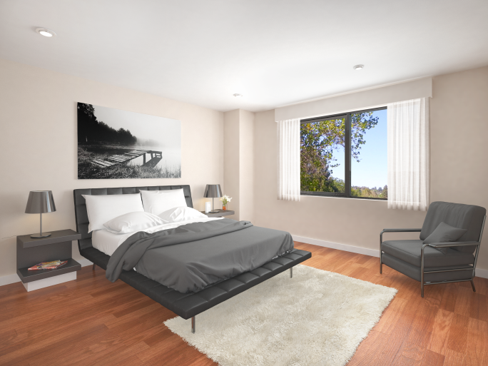
Apartmets
Pensei no restante da fotos passando e o escrito embaixo ou qe acha das fotos passando e elas menores ao lado do escrito tipo assim:
TEXTO
TEXTO

Slide 5
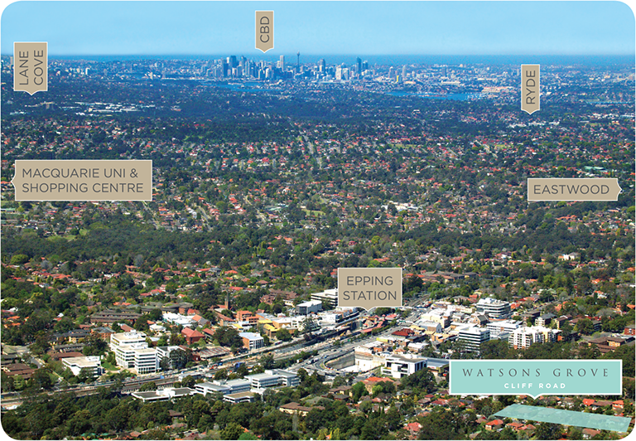
LOCATION
Mais ou menos nesse estilo:

Slide 6
Lifestyle
Minha amiga falou que essa parte eh pra pesquisarmos no wikipedia e colocar algo parecido com aquele site concorrente.. Teoricamente ele q teria q nos passar mas ela falou pra tentar colocar qlq coisa pra mostrarmos pro-atividade que ele vai gostar disso
Achoq podemos deixar essa parte por ultimo

Slide 7
team
Eh o contato dele por enquanto com a logo
Mas a logo eu nao tenho aqui.. Te passo amanha qdo pegar meu pendrive

Slide 8
Contact us
Yal kaya – 0421 664 666

